Slide 1
Minimalism
Write here something about
Nullam massa metus, ullamcorper sit amet suscipit vel, vehicula nec ipsum. Phasellus posuere velit vel condimentum convallis. Cras vulputate mollis purus, ut viverra arcu interdum ac.

Slide 2

Hello
I am John Doe
Mauris pellentesque tellus ac tortor convallis scelerisque. Fusce quis massa ornare lacus sagittis finibus. Ut porta nisi lacus, dictum efficitur magna porttitor sit amet. Maecenas viverra orci vitae felis fringilla placerat..

Slide 3
Use more words here
Mauris pellentesque tellus ac tortor convallis scelerisque. Fusce quis massa ornare lacus sagittis finibus. Ut porta nisi lacus, dictum efficitur magna porttitor sit amet. Maecenas viverra orci vitae felis fringilla placerat. Nam erat ante, tempor eget laoreet sed, lacinia non metus. Sed at eleifend nibh. Suspendisse semper quam urna, quis vulputate sem porta ut. Nam blandit tempus urna id elementum. Aliquam ac tellus congue ipsum dapibus pretium.

Slide 4
The simplest things are often the truest.
—Richard Bach

Slide 5


Use other words here
Nullam massa metus, ullamcorper sit amet suscipit vel, vehicula nec ipsum. Phasellus posuere velit vel condimentum convallis. Cras vulputate mollis purus, ut viverra arcu interdum ac. Maecenas a consectetur leo. Vivamus congue lacus libero.
Nullam massa metus, ullamcorper sit amet suscipit vel, vehicula nec ipsum. Phasellus posuere velit vel condimentum convallis.
Nullam massa metus, ullamcorper sit amet suscipit vel, vehicula nec ipsum. Phasellus posuere velit vel condimentum convallis. Cras vulputate mollis purus, ut viverra arcu interdum ac. Maecenas a consectetur leo. Vivamus congue lacus libero.

Slide 6
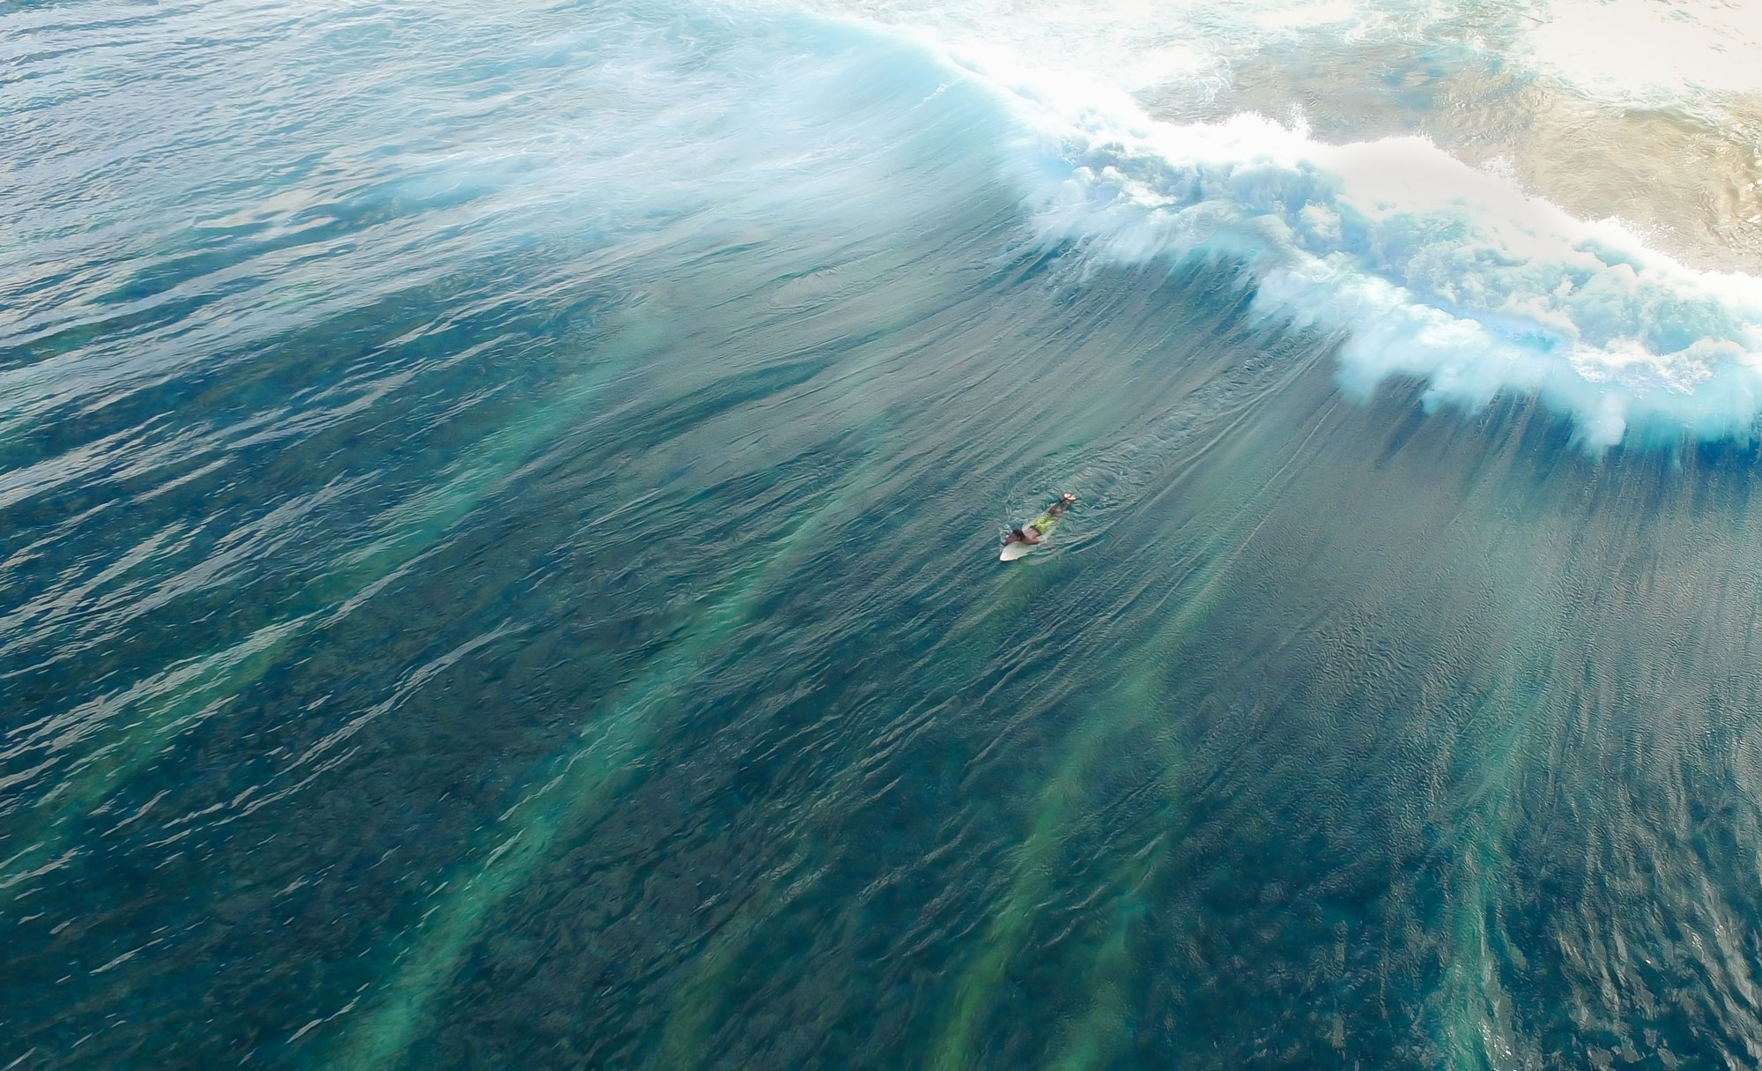

One big idea here
Nullam massa metus, ullamcorper sit amet suscipit vel, vehicula nec ipsum. Phasellus posuere velit vel condimentum convallis. Cras vulputate mollis purus, ut viverra arcu interdum ac. Maecenas a consectetur leo. Vivamus congue lacus libero.

Slide 7

Use other words here
Nullam massa metus, ullamcorper sit amet suscipit vel, vehicula nec ipsum. Phasellus posuere velit vel condimentum convallis. Cras vulputate mollis purus, ut viverra arcu interdum ac. Maecenas a consectetur leo. Vivamus congue lacus libero.
Nullam massa metus, ullamcorper sit amet suscipit vel, vehicula nec ipsum. Phasellus posuere velit vel condimentum convallis.
Nullam massa metus, ullamcorper sit amet suscipit vel, vehicula nec ipsum. Phasellus posuere velit vel condimentum convallis.
Nullam massa metus, ullamcorper sit amet suscipit vel, vehicula nec ipsum. Phasellus posuere velit vel condimentum convallis. Cras vulputate mollis purus, ut viverra arcu interdum ac. Maecenas a consectetur leo. Vivamus congue lacus libero.

Slide 8
Time line
1
Item
2
Item
3
Item
Nullam massa metus, ullamcorper sit amet suscipit vel, vehicula nec ipsum. Phasellus posuere velit vel condimentum convallis.
Nullam massa metus, ullamcorper sit amet suscipit vel, vehicula nec ipsum. Phasellus posuere velit vel condimentum convallis.
Nullam massa metus, ullamcorper sit amet suscipit vel, vehicula nec ipsum. Phasellus posuere velit vel condimentum convallis.

Slide 9

Time line
Finish
Nullam massa metus, ullamcorper sit amet suscipit vel, vehicula nec ipsum. Phasellus posuere velit vel condimentum convallis.
Nullam massa metus, ullamcorper sit amet suscipit vel, vehicula nec ipsum. Phasellus posuere velit vel condimentum convallis.
Nullam massa metus, ullamcorper sit amet suscipit vel, vehicula nec ipsum. Phasellus posuere velit vel condimentum convallis.
4
5
6
Item
Item
Item

Slide 10
Services
Item
Item
Item
Nullam massa metus, ullamcorper sit amet suscipit vel,. Phasellus posuere velit vel condimentum convallis.
Cras lacus mi, hendrerit at convallis non, Samet suscipit vel, vehicula nec ipsum. Phasellus posuere velit vel convallis.
Aliquam tristique ex in odio posuere, non commodo leo maximus. Suspendisse tinc, quis condimentum leo rhoncus sed.

Slide 11
Services details
Mauris pellentesque tellus ac tortor convallis scelerisque. Fusce quis massa ornare lacus sagittis finibus. Ut porta nisi lacus, dictum efficitur magna porttitor sit amet. Maecenas viverra orci vitae felis fringilla placerat. Nam erat ante, tempor eget laoreet sed, lacinia non metus. Sed at eleifend nibh. Suspendisse semper quam urna, quis vulputate sem porta ut. Nam blandit tempus urna id elementum. Aliquam ac tellus congue ipsum dapibus pretium.

Slide 12
Data Visualization
42000
Nullam massa metus, ullamcorper sit amet suscipit vel, vehicula nec ipsum. Phasellus posuere velit vel condimentum convallis.
23000
18000

Slide 13

Data Visualization with a Map
Item
Item
Item
Item
Item

Slide 14
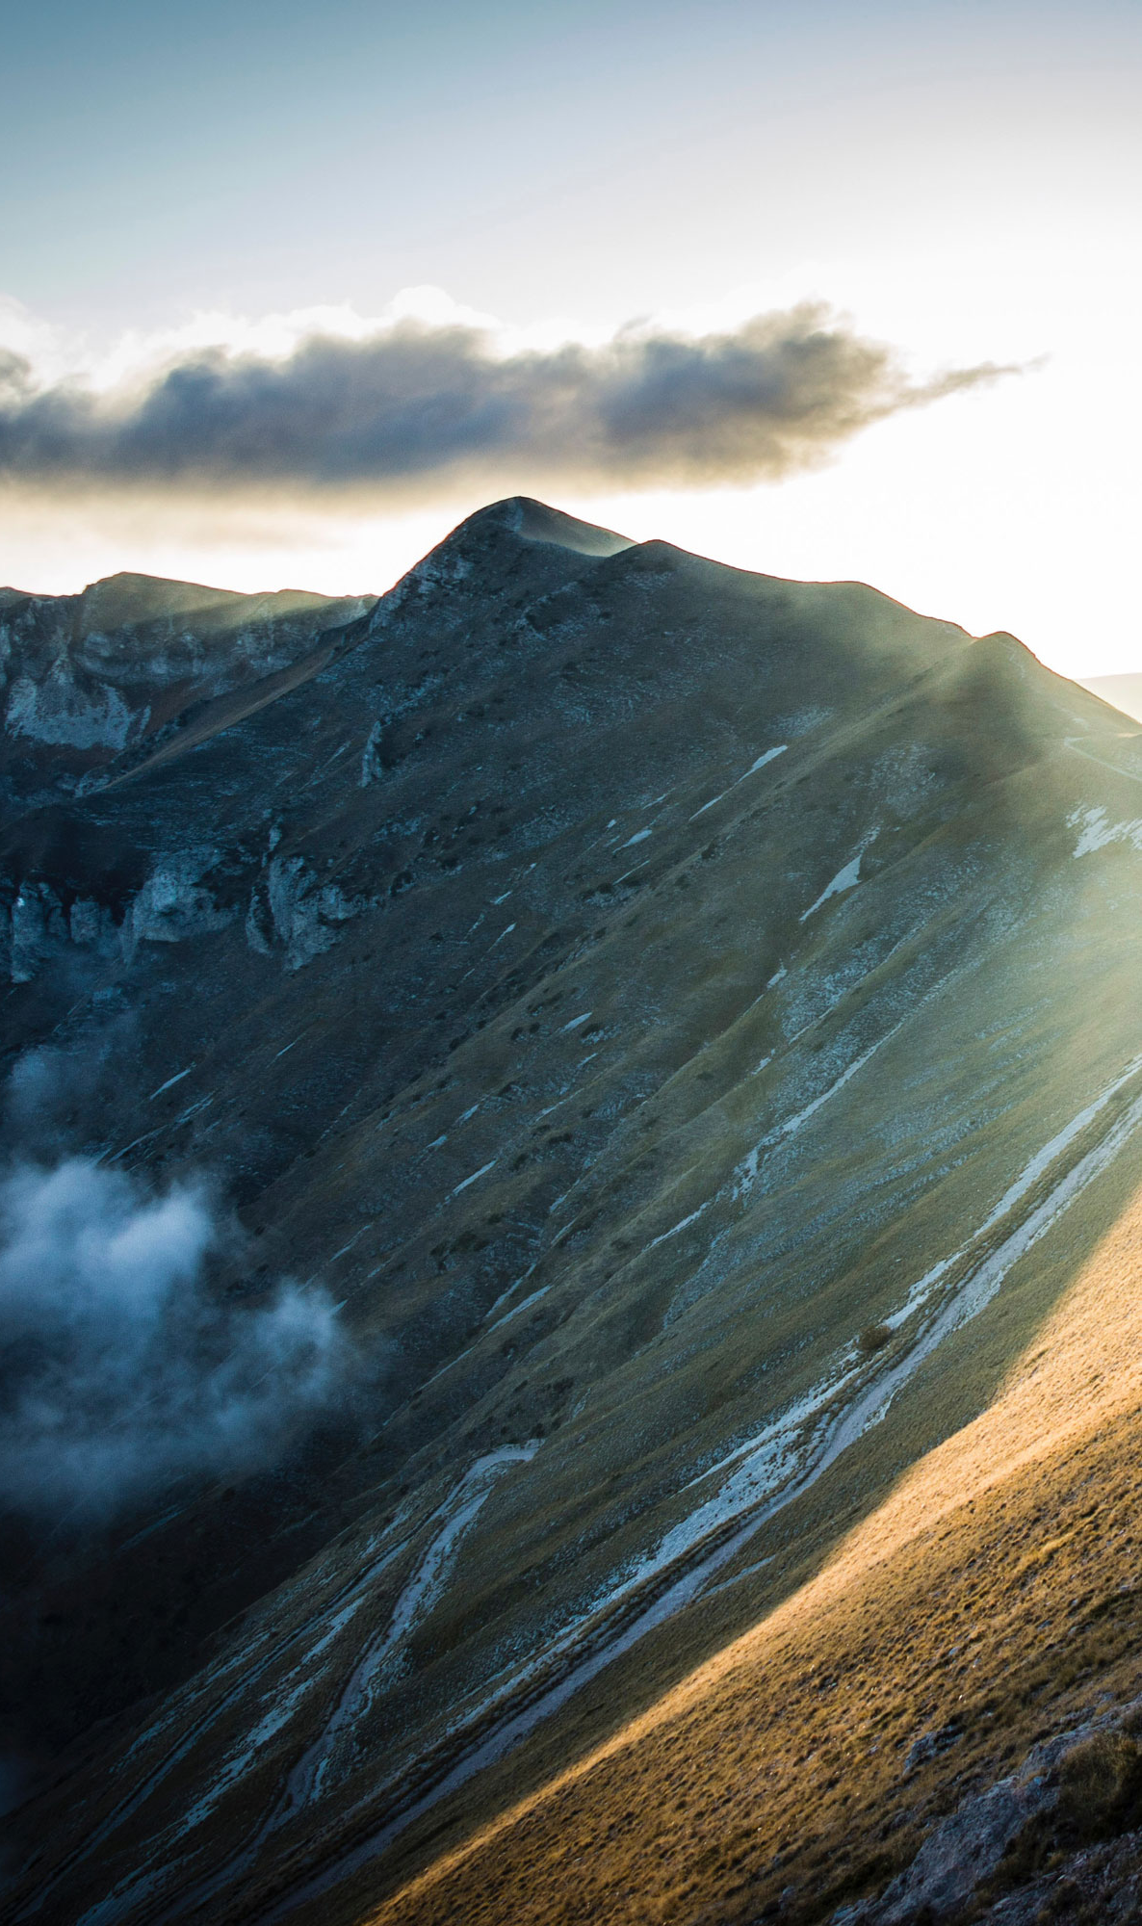
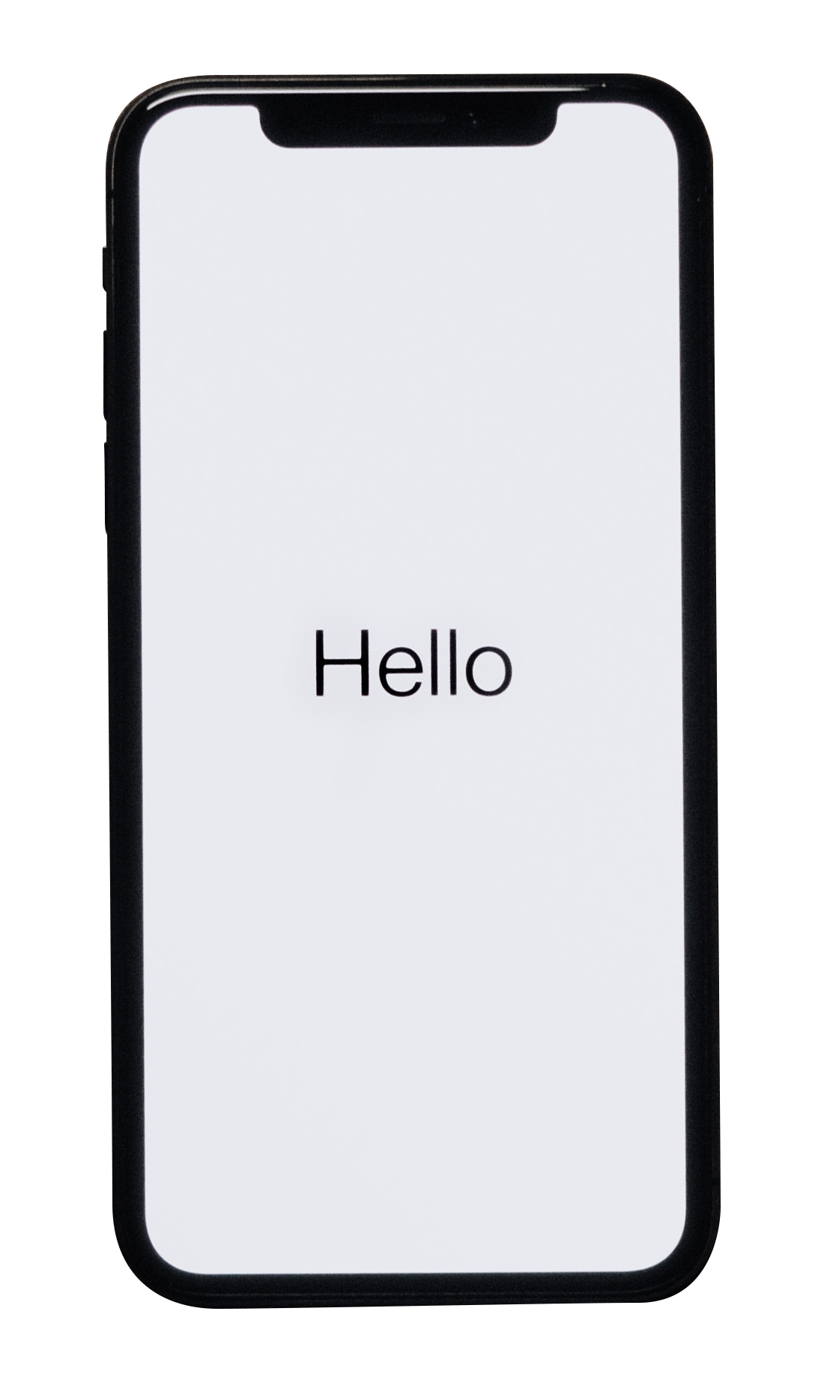
Screenshots
Nullam massa metus, ullamcorper sit amet suscipit vel, vehicula nec ipsum. Phasellus posuere velit vel condimentum convallis. Cras vulputate mollis purus, ut viverra arcu interdum ac. Maecenas a consectetur leo. Vivamus congue lacus libero.
Nullam massa metus, ullamcorper sit amet suscipit vel, vehicula nec ipsum. Phasellus posuere velit vel condimentum convallis. Cras vulputate mollis purus, ut viverra arcu interdum ac. Maecenas a consectetur leo. Vivamus congue lacus libero.

Slide 15

Thank You
Write here a goodbye

